Slide 1
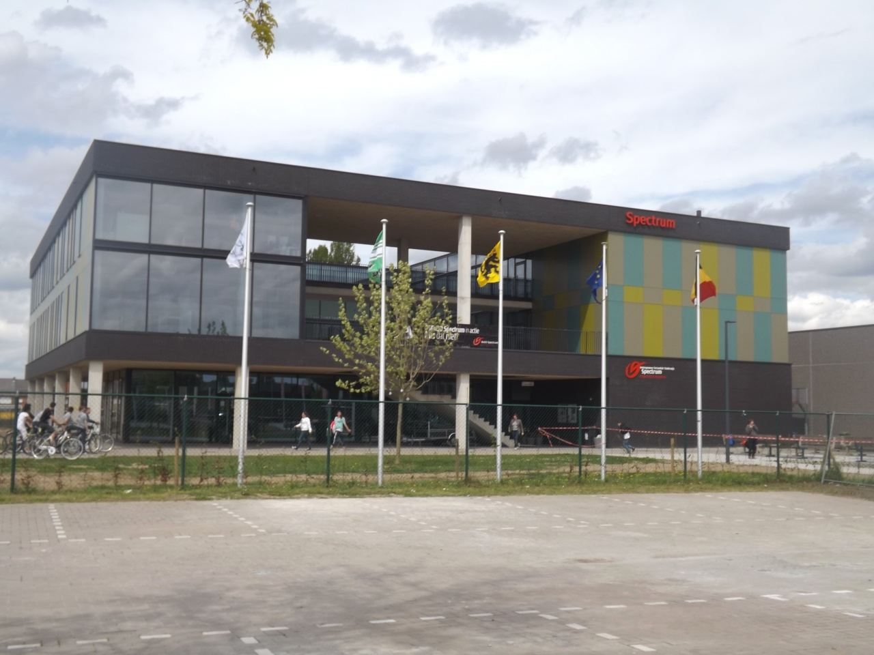
Droomoefening schooljaar 2021-2022
Richtpunt campus Buggenhout: 2026-2027

Slide 2
Vanuit verbinding en zorg professionele inspanningen leveren om kwaliteitsvol onderwijs aan te bieden zodat leerlingen met een sterke voet in de maatschappij kunnen stappen.
Doen waarvoor we samen willen staan!

Slide 3
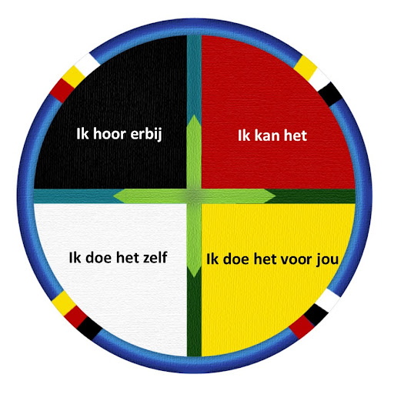
Vanuit verbinding…
De leerkrachten passen de niveaus van waakzame zorg zelfstandig toe: NVR
Leerkrachten maken een praktijkvertaling van the circle of courage naar de klaspraktijk: belonging, mastery, indepency en genorisity

Slide 4
Waakzame zorg
De leerkracht toont interesse en gaat een open dialoog aan en voert toezicht en observatie uit.
De leerkracht is sensitief responsief en vangt signalen van leerlingen op (kader om hiertoe te komen: sociaal-emotionele ontwikkeling Erik De Belie).
De leerkracht stelt gericht vragen om de signalen die hij/zij via sensitieve responsiviteit ontvangen heeft af te checken.
De leerkracht gaat gerichte acties ondernemen om de opvoeding van de leerling actief te gaan ondersteunen:
De leerkracht gaat zelf een krachtig signaal geven
De leerkracht doet beroep op de klassenraad om kracht bij te zetten
De klassenraad raadpleegd de leerlingbegeleiding maar houdt zelf de draad van het verhaal vast
De klassenraad en de leerlingbegeleiding maken de WIJ met de directive maar blijven de draad van het verhaal vast houden

Slide 5
Circle of courage
De leerkracht maakt expliciet naar de leerling dat deze een belangrijk onderdeel van de klasgroep is
De leerkracht maakt verbinding met het grotere verhaal van de school in de lespraktijk waardoor de leerling zich lid van het schoolteam voelt
De leerkracht stemt lesmateriaal af op de onderwijsnoden van de leerling en zet hier indien nodig de nodige hulpmiddelen of alternatieve lesmethoden voor in
De leerkracht streeft naar een activiteitendeelname van 100% in de lessen (na te streven door oa. In te zetten op coöperatieve werkvormen etc.)
De leerkracht gaat de leerling ondersteunen en gaat actief mee op zoek naar oplossingen bij problemen, de leerkracht neemt over of doet samen waar het nodig is (terug vallen op het kader van sociaal-emotionele ontwikkeling van Erik De Belie)

Slide 6
De leerlingen worden door hun lesprogramma in verbinding ondersteund
De leerkracht geeft een kwalitatieve rots en watertraining dat is opgenomen in het lesprogramma
De leerkracht geeft binnen het vak sociaal en maatschappelijke vaardigheden (soema) een kader ondersteuning aan de leerlingen op volgende domeinen: social-emotioneel/burgerschap/ leren leren/ gezondheidseducatie.

Slide 7
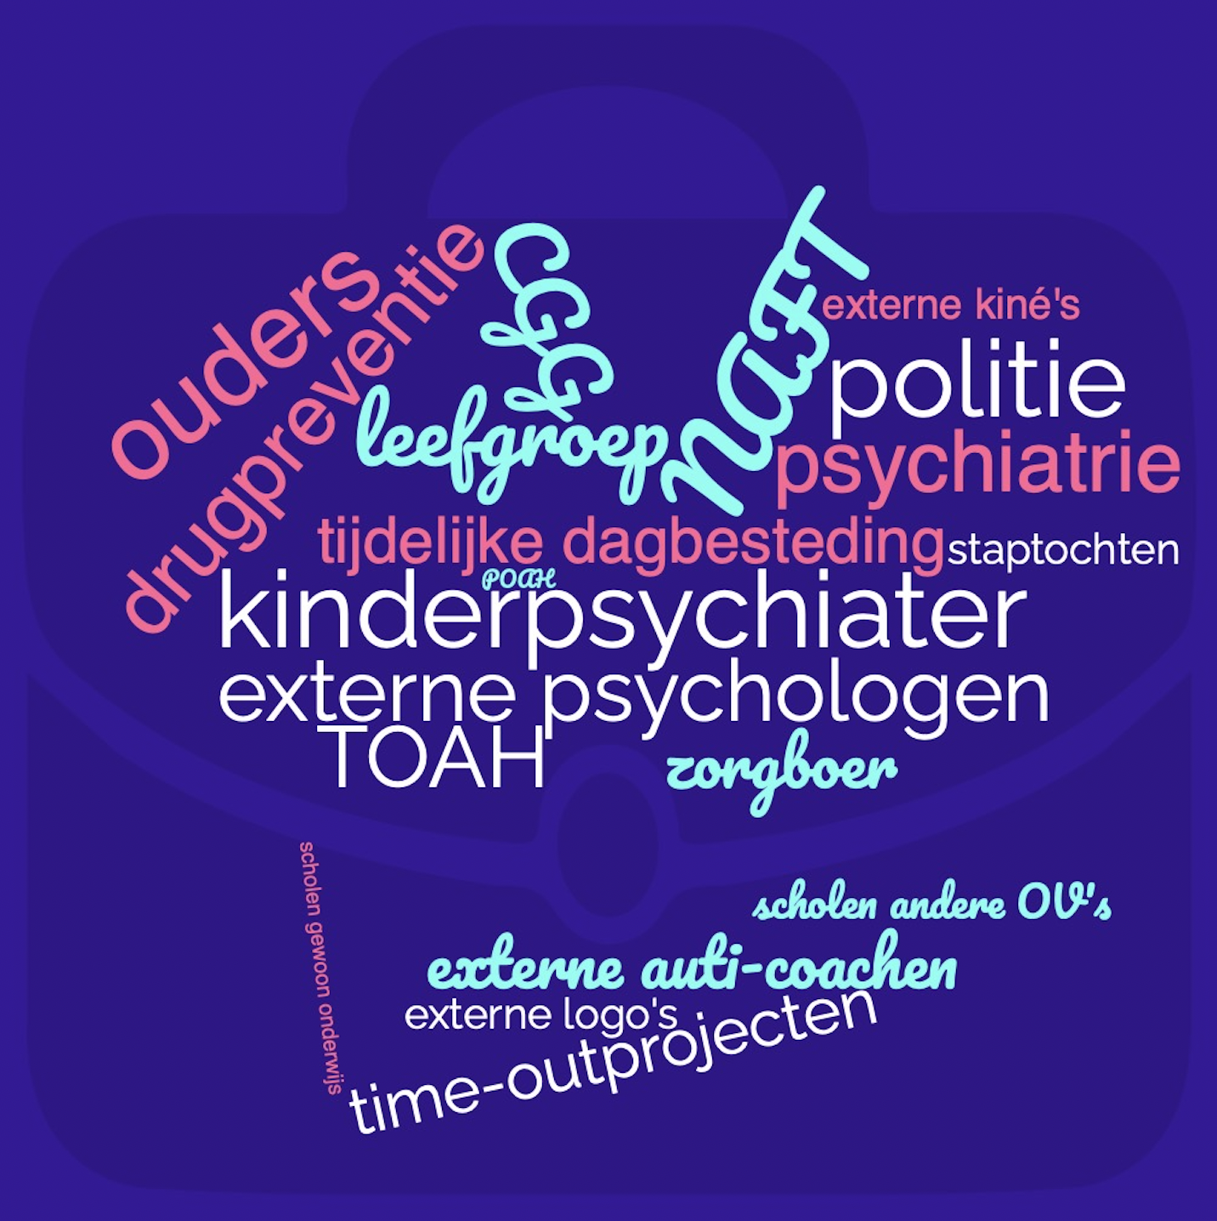
En zorg…
Samenwerking met externe partners verder
Uitbouwen of opstarten:

Slide 8
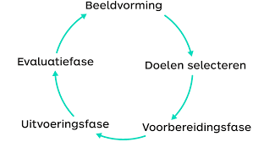
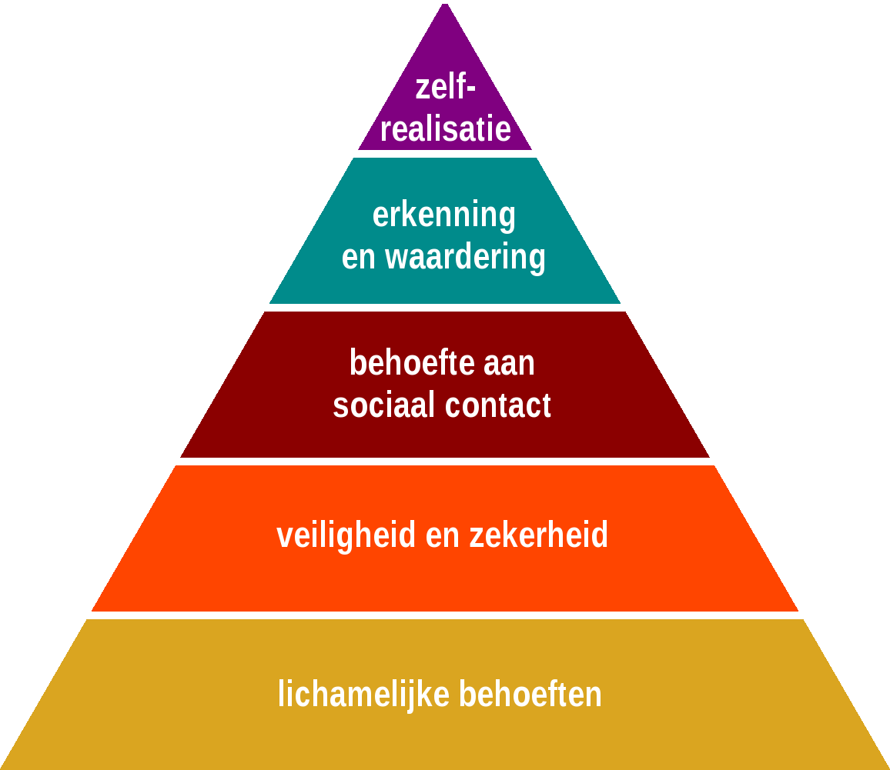
Een sterk team als basis voor zorg
De leerkracht inventariseert de noden van de leerling of vraagt hulp wanneer de noden van de leerling niet volledig duidelijk zijn
De leerkracht is bereid zich af te stemmen op de nodige zorg van de leerling
De leerkracht werkt vanuit de basisbehoeften om tot lesgeven te komen en heeft hier aandacht voor
De leerkracht vraagt de nodige zorg aan waar nodig
De leerkracht bijscholing begeleiding gaat vanuit zorg ondersteunen in een bepaald vak en bekijkt de les breder dan enkel bijscholing
Het paramedisch team kan verhoogde zorg toevoegen vanuit hun expertise en heeft hier de nodige tijd en ruimte voor

Slide 9
Professionele inspanningen… zijn geen buikgevoel
De leerkracht monitort de prestaties van de leerlingen en remediërt of verdiept waar nodig
De leerkracht herneemt de leerstof waaruit blijkt dat de leerlingen deze niet verworven hebben
De leerkracht houdt rekening met de reeds aangeboden doelstellingen en werkt het programma verder uit
De leerkracht houdt rekening met de beginsituatie van de leerling en past het lesgeven hier op aan
De leerkracht evalueert de leerling op basis van een systeem, niet op basis van buikgevoel
De leerkracht zorgt voor een ondersteuning van A tot Z een opdracht geven of een toets aankondigen is niet voldoende

Slide 10
De leerkracht vertrekt vanuit de beginsituatie van de leerling en sluit aan op de professionaliteit van voorgaande professionals
De leerkracht werd datagedreven en houdt rekening met de data die worden gegenereerd door het systeem
De leerkracht zorgt voor de nodige administratie: GWP, agenda, evaluaties, rapport, feiten, opvolging, beeldvorming, klassenraden
Leerkrachten maken een voorbereiding voor de klassenraad waardoor er in de klassenraad vanuit professionele methodieken kan gewerkt worden
De leerkracht toont het professioneel handelen aan door waarneembare documenten
De leerkracht is voldoende digitaal vaardig om zowel live als digitaal lessen te voorzien

Slide 11
Professionele inspanningen gaan verder dan de lessen alleen…
De leerkracht neemt actief deel aan het organiseren van een professionele school en het uitdragen van die school: vakvergaderingen, overlegmomenten, open dagen, organisatie activiteiten en promotie van de school
De leerkracht stemt leerinhouden en lespraktijken af met het paramedisch team om tot een professionele en evenwichtige samenwerking te komen in de klaspraktijk
De leerkracht houdt rekening met de gegevens die voortkomen uit de schoolanalyse en houdt hiermee rekening in zijn/haar lespraktijk
De leerkracht zorgt door professionele inspanningen voor een activatiegraad van 100% bij de leerlingen
Ook instellingsgebonden opdrachten dienen vanuit professionaliteit te worden benadert: toezicht, wachturen etc. dienen vanuit het perspectief van professioneel handelen te worden bekeken.
Bij ziekte of afwezigheid zorgt de leerkracht voor een continueren in het lesgeven door opdrachten te voorzien
Het schoolteam denkt na over een professionele communicatie naar alle partners (zowel intern als extern)

Slide 12
Kwaliteitsvol onderwijs
De leerkracht past elk onderdeel van de doelstellingen toe en zorgt dat de leerlingen die effectief verwerven (al dan niet op het desbetreffende niveau van Bloom), rekening houdend met de principes van de handelingsplanning

Slide 13
Kwaliteitsvol buitengewoon onderwijs
Een doelgerichtheid in de vorm van de vastgelegde doelenkaders door de overheid als fase van de handelingsplanning in kwaliteitsvol onderwijs, niet als enige fase: de leerkracht doorloopt in functie van de lespraktijk alle fasen van handelingsplanning

Slide 14
Concretiseren van kwaliteitsvol onderwijs
Een leerkracht vertrekt vanuit een bestaande beeldvorming en kan daar de handelingsplanning op afstemmen
De leerkracht zet actief acties uit in functie van de onderwijsbehoeften van leerlingen
De leerkracht past het doelenkader toe zoals voorgeschreven wordt door de overheid en heeft een inhoudelijke vakkennis voor zijn/haar vak
De leerkracht past het kader van bloom toe (OV4)
De leerkrachten bouwen rubbrics uit voor alle te evalueren doelen en werken een continuüm uit om in te bewegen
De leerkracht verbindt remediëring en verdieping aan de handelingsplanning van de leerling
De leerkracht bekijkt kritisch het handboek en voegt zaken toe op maat van de leerlingen in het buitengewoon onderwijs
De leerkracht zorgt voor een activiteitsprincipe van 100% tijdens zijn/haar lessen
De leerkracht is flexibel en speelt in op veranderende omstandigheden en biedt nog steeds kwaliteitsvol onderwijs (ook bij afwezigheid, bij TOAH, bij schorsing etc.)

Slide 15
Met een sterke voet in de maatschappij…
Sterke ABO werking
Samenwerking met stageplaatsen, samenwerking met de VDAB met GTB, samenwerking maatwerkbedrijven, samenwerking met externe jurry’s voor GIP en kwalificatieproef
Samenwerking lokale partners in de schoolraad
Inzetten op een maatschappelijk relevant aanbod (rekening mee houden in doelenselectie)
Uitwerken bruikbaar lesmateriaal ook voor toekomst leerlingen,
Schoolverlatersmap
GOK als toetssteen voor deze doelstelling: vanuit de PCDA cirkel vorm geven en in kaart brengen van de integratie in de maatschappij van onze leerlingen
Een sterk onthaal dat samenwerkt met de maatschappij

